Slide 1
ニッケル水酸化物ナノシート 固定電極によるグルコース酸化の検討
B-22
令和4年度
徳島大学理工学部
理工学科 応用化学システムコース 物質機能化学講座
松山 晃大
Notes:
「ニッケル水酸化物ナノシート固定電極によるグルコース酸化の検討」
について松山晃大が発表させていただきます。よろしくお願いします。

Slide 2
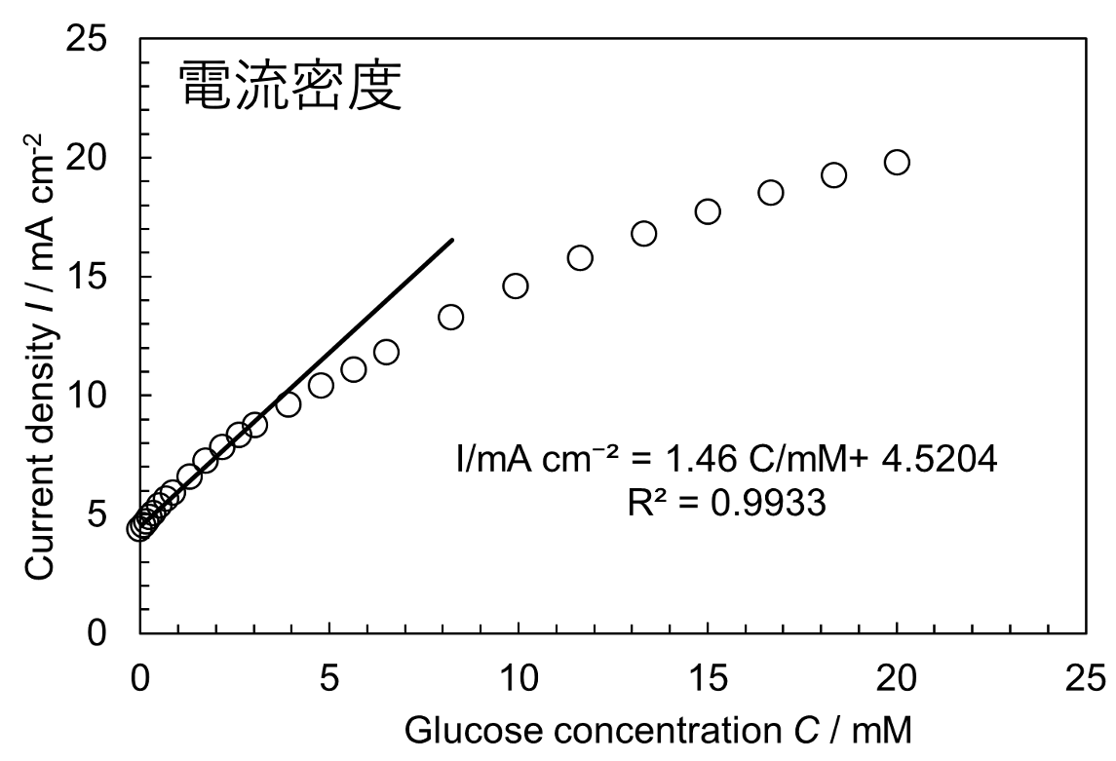
緒言
1層分をナノシートという
Cu(OH)₂, Ni(OH)₂, Co(OH)₂
層状水酸化物を1-ブタノール中で
単層剥離させることで
ナノシートが得られる⁽¹⁾
単層剥離
銅水酸化物ナノシートでは、
グルコースの酸化が確認されている
ニッケル水酸化物ナノ構造でも
ナノフレーク構造やナノチェーン構造での
グルコースの酸化についていくつか例がある^{[3]}
時間に対する電流応答⁽²⁾
本研究
ニッケル水酸化物ナノシート固定電極を作製し
電気化学的なグルコース酸化を検討した
M. Kurashina, A. Eguchi, E. Kanezaki, T. Shiga, and H. Oshio, Int. J. Mod. Phys. B, 24, 2291-2296 (2010).
坪平 遥河 徳島大学修士論文 (2023)
E. M. Almutairi et al., Arabian Journal of Chemistry (2022) 15, 103467
Notes:
本研究室では、銅、ニッケル、コバルトの水酸化物を1-ブタノール中で単層剥離することによりナノシートが生成したことを報告しています。
また、銅水酸化物ナノシートではグルコースの酸化が確認されています。一方のニッケル水酸化物ナノ構造ではナノフレーク構造やナノチェーン構造などグルコースの酸化についていくつかの例が報告されています。
このことから、ニッケル水酸化ナノシートでもグルコースの酸化が可能であると考え、本研究ではニッケル水酸化物ナノシート固定電極を作製し、電気化学的なグルコース酸化の検討を行いました。

Slide 3
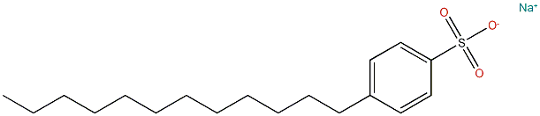
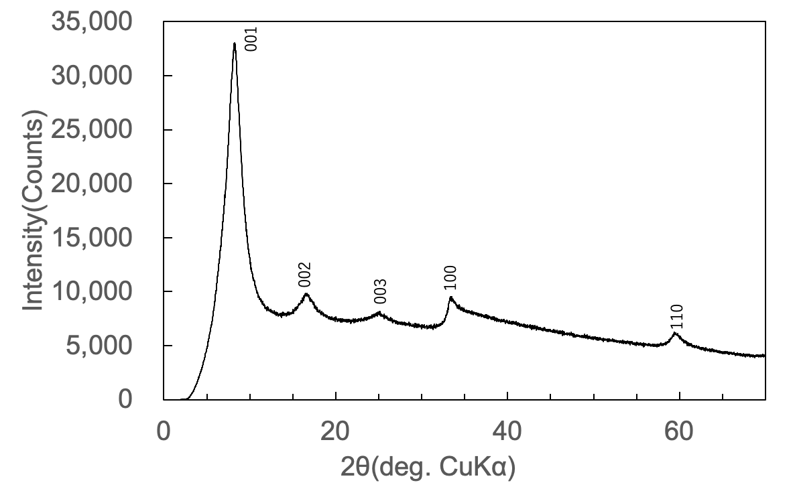
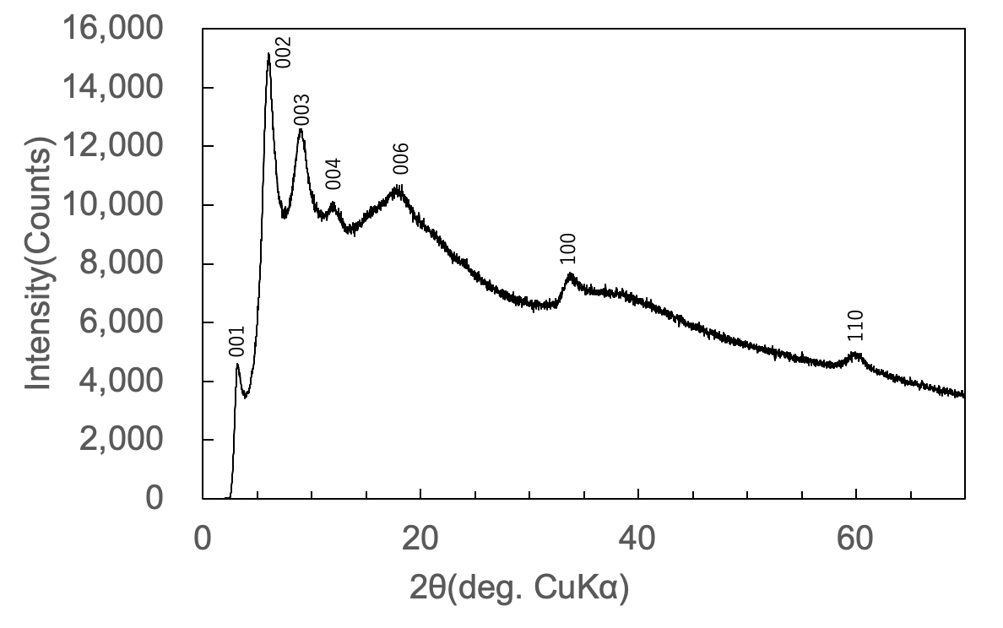

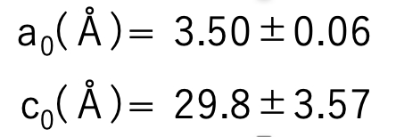
ニッケル水酸化物ナノシートの前駆体ニッケル層状水酸化物の合成
ドデシルベンゼンスルホン酸ナトリウム
(DBS-Na)水溶液中でイオン交換
エタノール-水で加熱還流
Ni(CH₃COO)₂・4H₂O
Ni(OH)_{x}(OAc)_{2-x}・H₂O
Ni(OH)_{x}(DBS)_{2-x}・H₂O
酢酸ニッケル四水和物
層状塩基性酢酸ニッケル
ニッケル層状水酸化物
酢酸イオン
DBSイオン
10.92 Å
29.8 Å
22〜23 Å
約20 Å拡大
DBS-Na
層状塩基性酢酸ニッケルのXRD
イオン交換後のニッケル層状水酸化物のXRD
Notes:
実験手順です。まず、ニッケル水酸化物ナノシートの前駆体であるニッケル層状水酸化物を合成しました。酢酸ニッケル四水和物にエタノール-水で加熱還流を行い、層状塩基性酢酸ニッケルを合成しました。
これに、ドデシルベンゼンスルホン酸ナトリウム水溶液中で、イオン交換させることにより、ニッケル層状水酸化物を合成しました。
XRDの結果から、層状塩基性酢酸ニッケルでは層間が10.92Å、イオン交換後は29.8Åであることがわかり、ドデシルベンゼンスルホン酸イオンのサイズ分を拡大できたと判断しました。

Slide 4
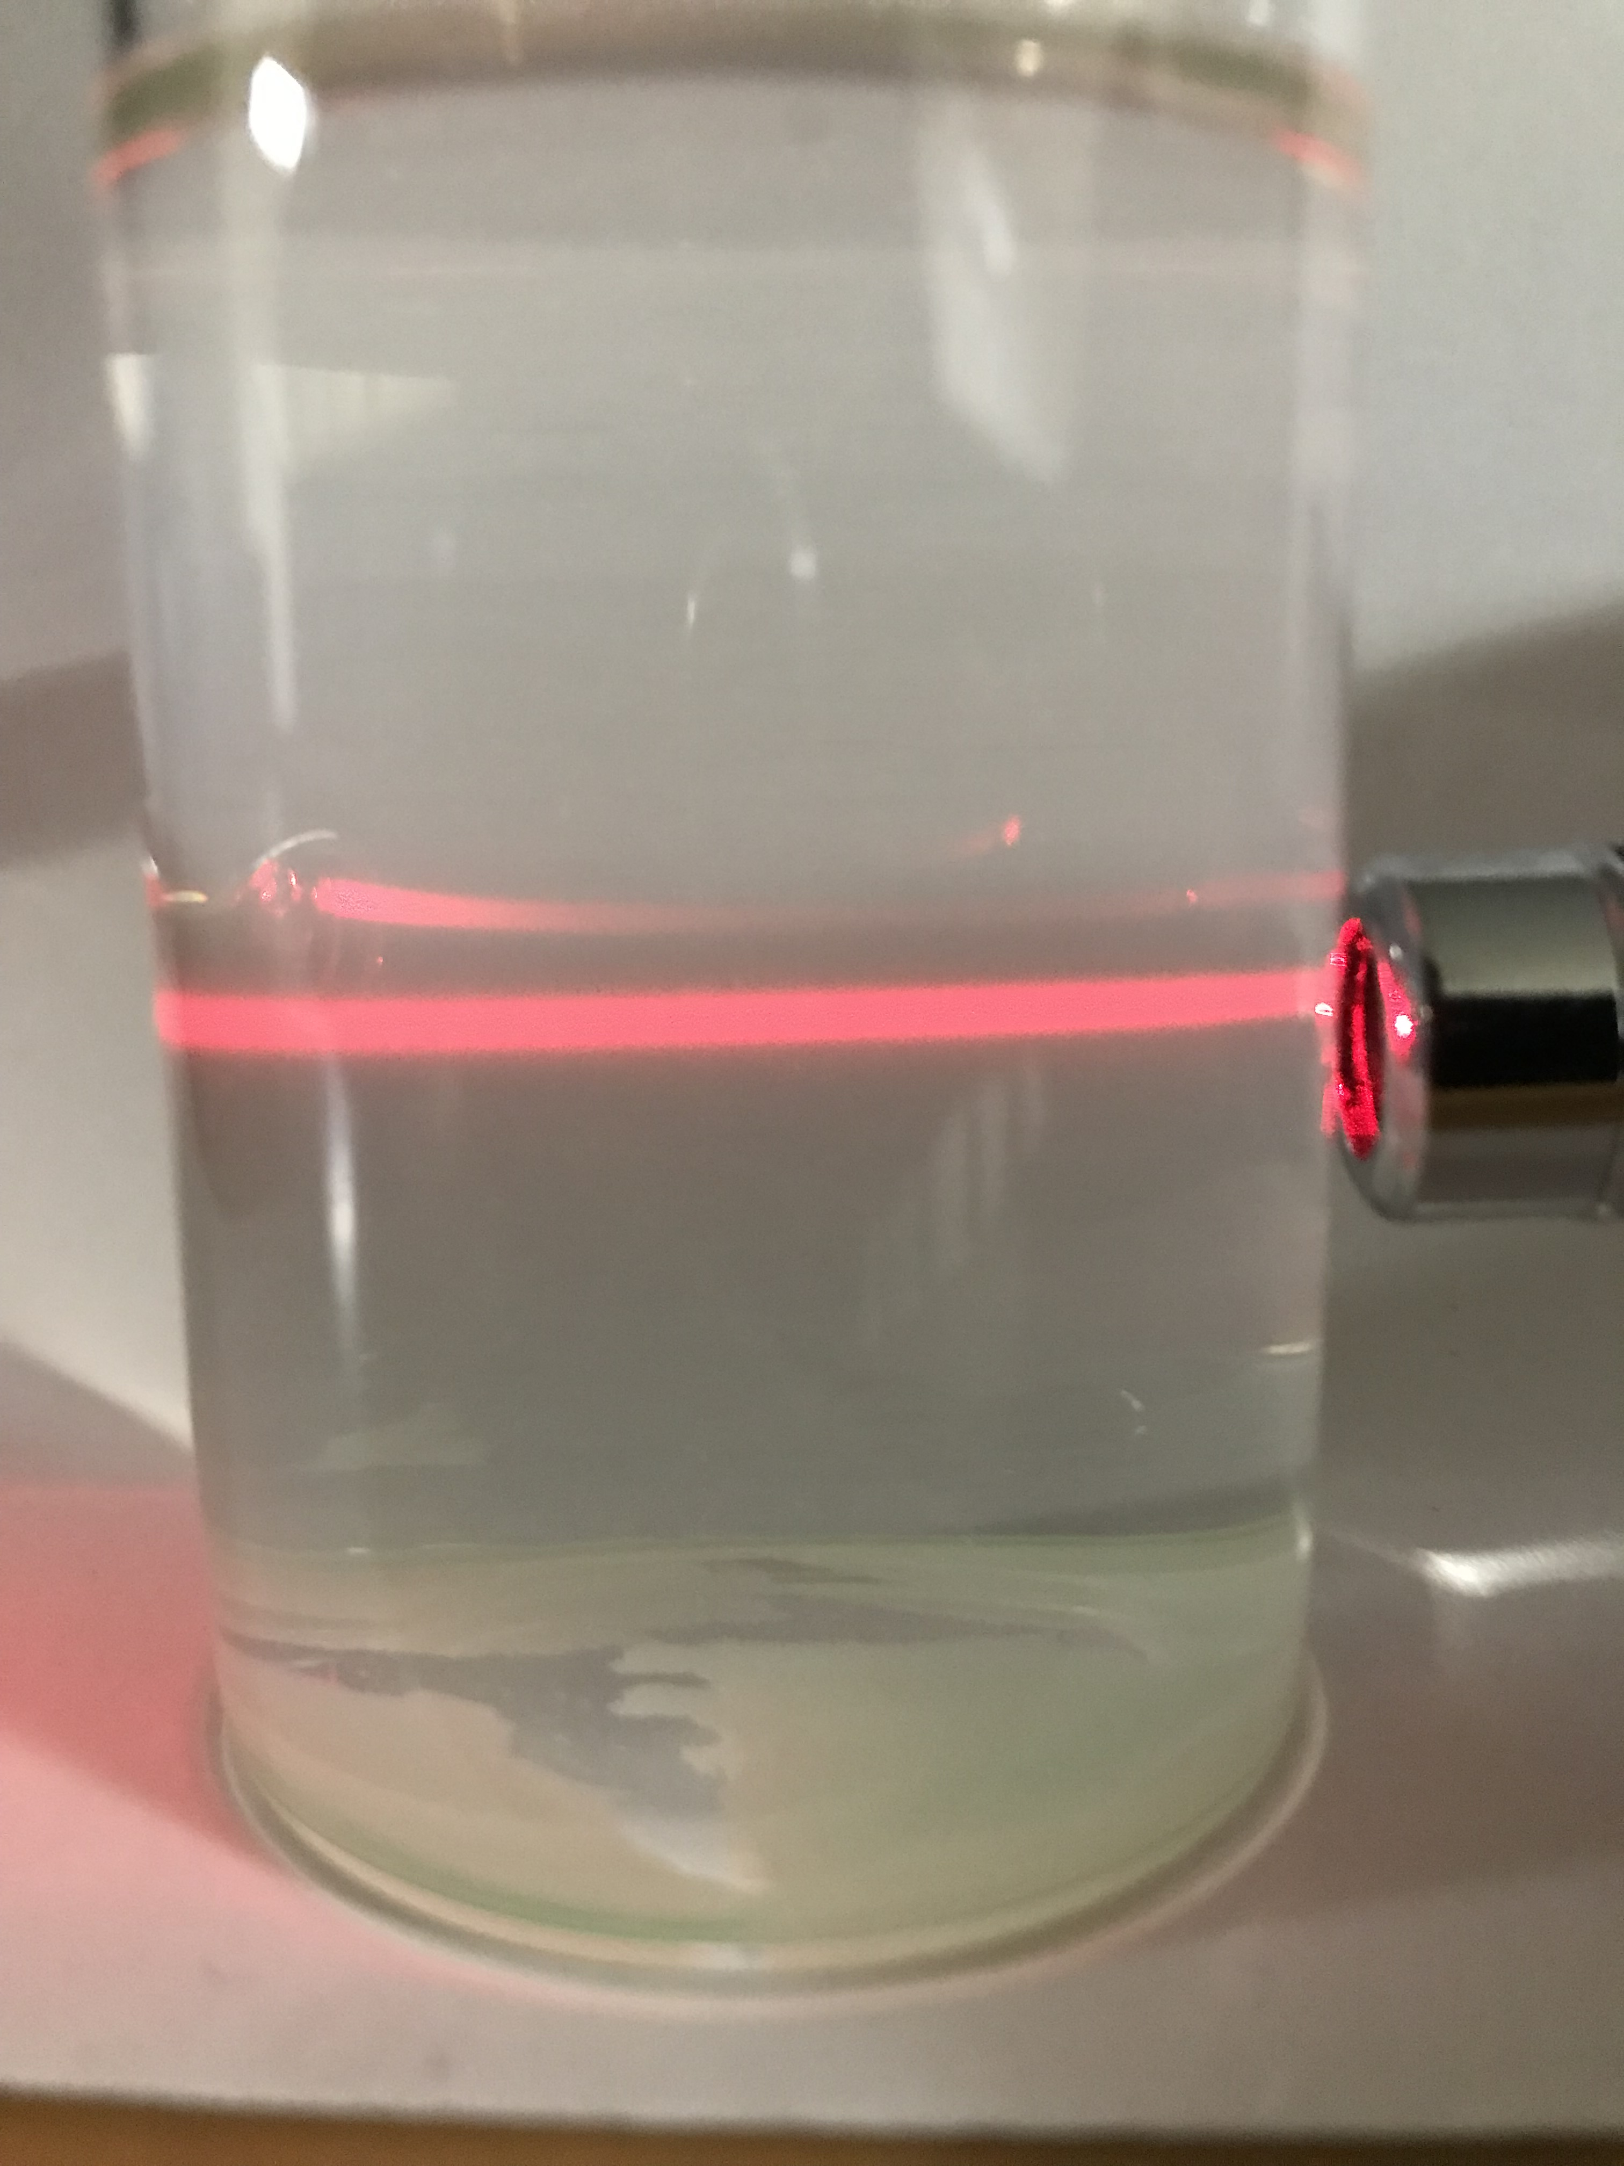
ニッケル水酸化物ナノシートの合成
1-ブタノール中で超音波分散
Ni(OH)_{x}(DBS)_{2-x}・H₂O
単層剥離
Niナノシート分散液
イオン交換後ニッケル層状水酸化物
スクリュー菅
レーザーポインター
1-ブタノール
チンダル現象
この分散液を使って電気化学測定に用いる電極を作製した
Notes:
次に、イオン交換後のニッケル層状水酸化物を1-ブタノール中で超音波分散による単層剥離し、ニッケルナノシート分散液を作成しました。
作成後の分散液にレーザーポインターを当てるとチンダル現象がみられ、ナノシートが1-ブタノール中に分散していると判断しました。
この分散液を使って、電気化学測定に用いる電極を作製しました。

Slide 5

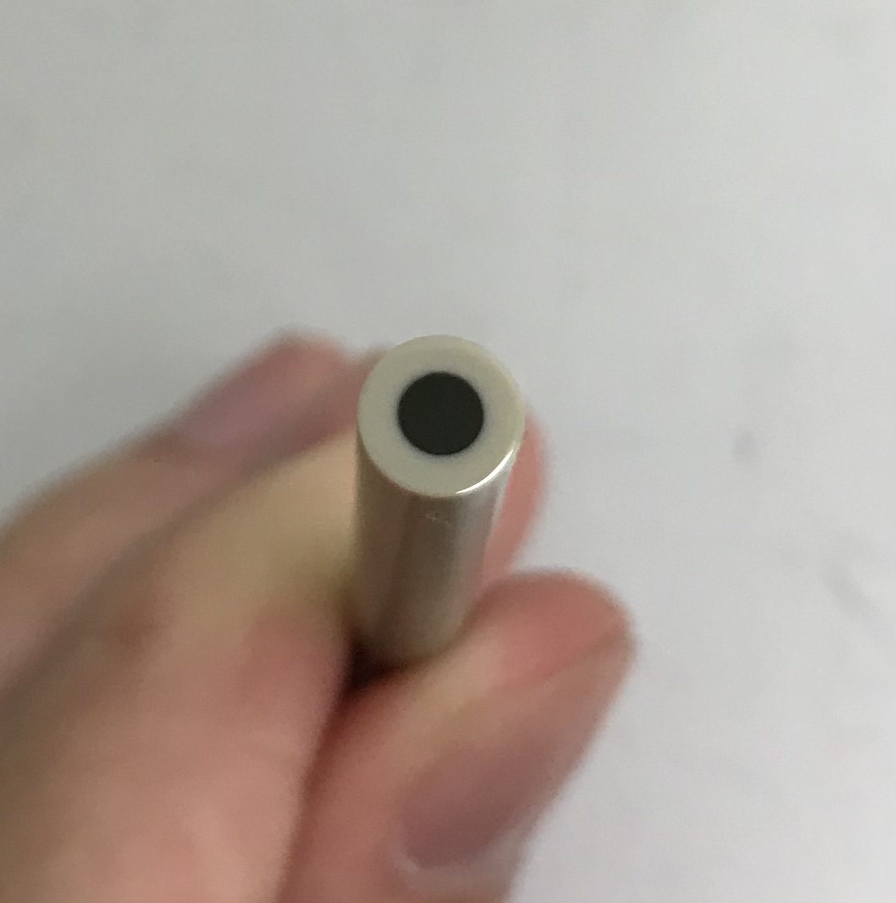
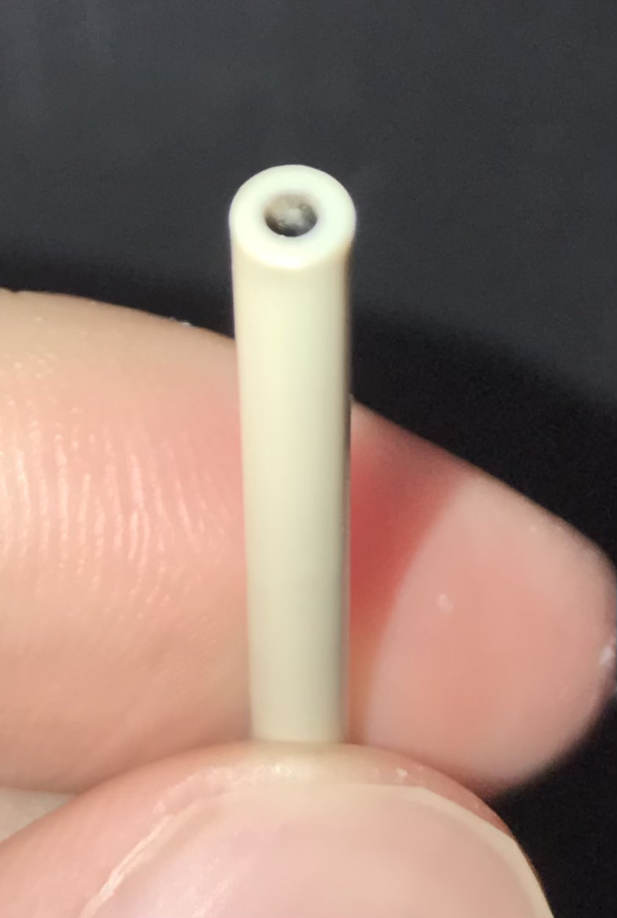
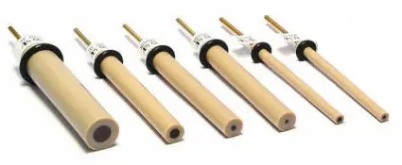
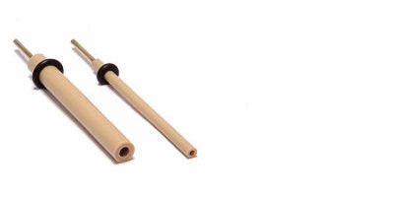
キャスト電極
濃縮液をピペットで滴下
キャスト電極
減圧濃縮
滴下乾燥を
繰り返す
Niナノシート分散液
濃縮液
グラッシーカーボン
孔径 1.6 mmの
穴が空いている
グラッシーカーボン電極
カーボンペースト用電極
カーボンペースト電極
ケッチェンブラック
ナフィオン
or
セルロース
ナノファイバー
叩くようにして詰める
バインダー
カーボンペースト電極
減圧乾燥
Niナノシート分散液
乳鉢
カーボンペースト
Notes:
電極の作製についてです。キャスト電極では、ニッケルナノシート分散液を減圧濃縮させた。この濃縮液をグラッシーカーボン電極にピペットを用いて滴下乾燥を繰り返しました。
次に、カーボンペースト電極では、先ほど得たニッケルナノシート分散液にケッチェンブラックを混ぜ、減圧乾燥を行いました。乳鉢にバインダーとしてナフィオンまたはセルロースナノファイバーを入れて、減圧乾燥させた粉末を入念に混ぜ合わせました。混ぜ合わせた粉末をカーボンペースト用電極の穴に入る様に叩きながら詰め、作製を行いました。

Slide 6
電気化学測定
三電極法
対極
白金線
作用極：作製した電極
対極：白金線
参照極：Ag/AgCl電極
電解液：0.1 M NaOH溶液
参照極
Ag/AgCl 電極
作用極
電解液
Notes:
電気化学測定は三電極法を使用しました。
作用極は作製した電極、対極は白金線、参照極は銀/塩化銀電極を用いて0.1 M水酸化ナトリウム電解液中で測定を行いました。

Slide 7
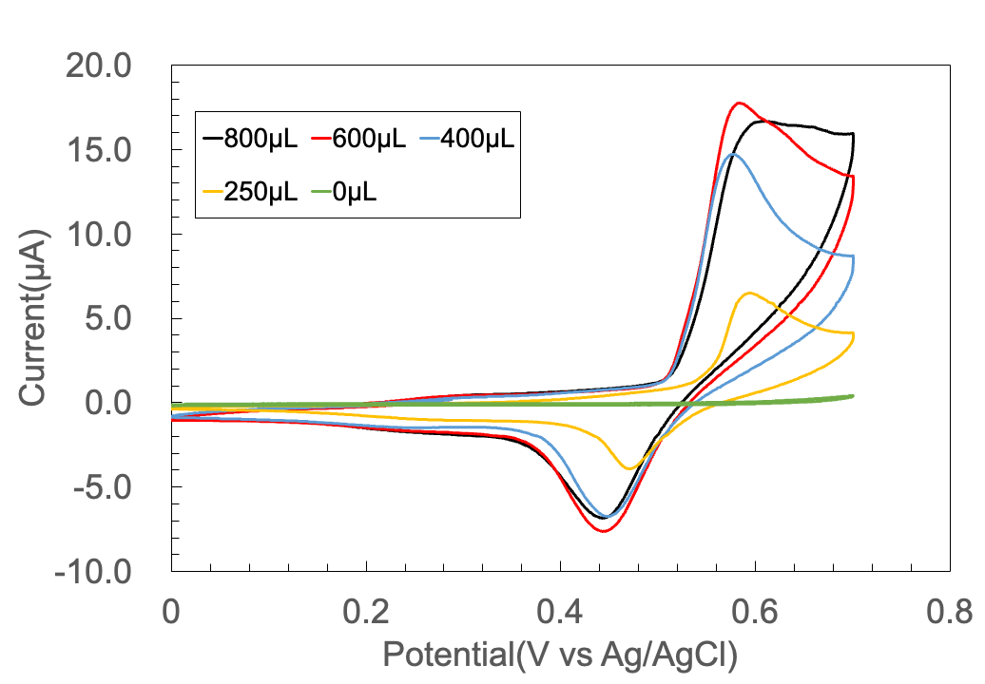
ニッケル水酸化物ナノシートを用いた
キャスト電極によるサイクリックボルタンメトリ測定
スキャンレート 0.02 V/sec
グルコース滴下量
800 μL
600 μL
0.5-0.7 V vs Ag/AgCl
付近に電流量の増加が見られた
この結果をもとに
0.6 V vs Ag/AgCl
に印加電圧を設定し
濃度に対する電流密度の
測定を行った
グルコース添加前は電流量の
増加は現れなかったが、濃度
が増えると電流量も増加
400 μL
250 μL
0 μL
Notes:
キャスト電極によるサイクリックボルタンメトリ測定を行い、ニッケル水酸化物ナノシートによるグルコース酸化を調べました。
グルコース添加前は電流量の増加は現れませんでしたが、グルコース量を増やすにつれて0.5-0.7 V vs Ag/AgCl付近に電流量の増加が見られました。
この結果をもとに、0.6 V vs Ag/AgCｌ の低電位をかけて濃度に対する電流密度の測定を行いました。

Slide 8
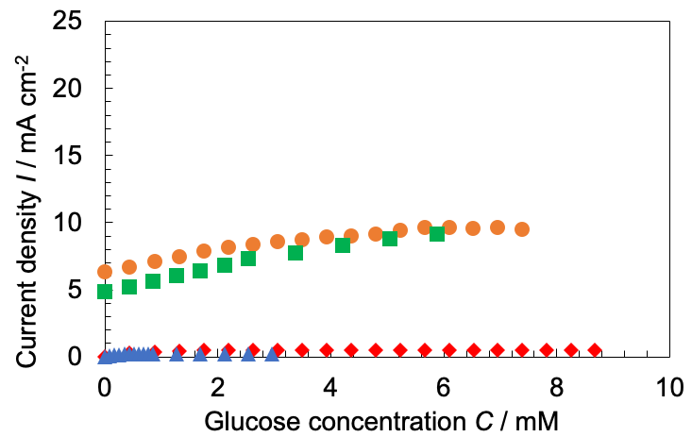
グルコース濃度に対する電流密度の測定(カーボンペースト電極)
バインダー：
セルロースナノファイバー
同じ量、同じ手法で電極を4つ作製した。
しかし、同じ電流密度を得ることが難しく、再現性に乏しい結果となった。
Notes:
グルコース濃度に対する電流密度をカーボンペースト電極を用いて測定しました。
ここにプロットされている4つの電極は全てバインダーとしてセルロースナノファイバーを使用し、同じ量、同じ手法で作製を行いました。
しかし、上2つのオレンジと緑の電極、下2つの赤と青の電極のように、同じ電流密度を得ることが難しく、再現性に乏しい状況でした。

Slide 9
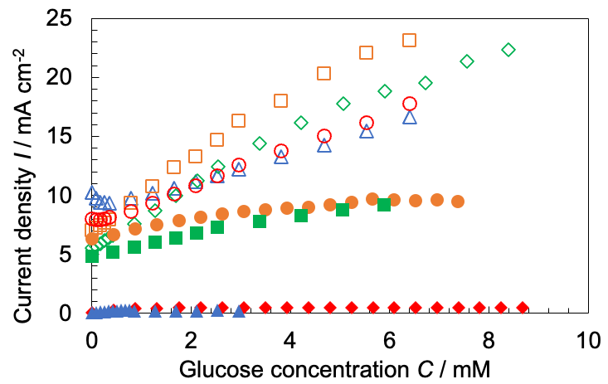
グルコース濃度に対する電流密度の測定(カーボンペースト電極)
電流密度と傾きはどちらもナフィオンが高い結果となった
また、電流密度のバラツキは見られなかった
今回の実験データからは、ナフィオンがカーボンペースト電極に
適していると思われる
バインダー：
ナフィオン
ナフィオン
セルロースナノファイバー
Notes:
次にナフィオンをバインダーとして用いたカーボンペースト電極で測定を行いました。ナフィオンとセルロースナノファイバーを比べると、電流密度と傾きはどちらもナフィオンが高い結果となりました。またセルロースナノファイバーに見られた、電流密度のバラツキは見られませんでした。
今回の実験データからではセルロースナノファイバーよりナフィオンがカーボンペースト電極に適していると思われます。

Slide 10
グルコース濃度に対する電流密度の測定(カーボンペースト電極)
ナフィオン 5 μL
ナフィオン 10 μL
ナフィオン 10 μL
ナフィオン 15 μL
バインダー：
ナフィオン
この中でもナフィオン10 μLの電流密度
が高かったので繰り返し測定を実施
の4つ電極を作製
ナフィオン10 μL
10 μL
15 μL
5 μL
Notes:
ナフィオンでは5μL、10μL、15μLと量を変化させて電極を作成していました。その中でも、ナフィオン10μLが電流密度が高かったため、10μLで繰り返し測定を行いました。

Slide 11
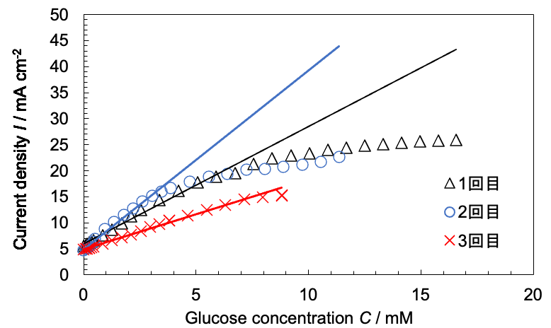
ナフィオン10 μL修飾電極による繰り返し測定
I / mA cm⁻² = 2.25 C/mM + 5.8835
R² = 0.9853
1回目
I / mA cm⁻² = 3.42 C/mM + 4.9332
R² = 0.9884
2回目
I / mA cm⁻² = 1.35 C/mM + 4.9136
R² = 0.9948
3回目
繰り返し測定3回目の感度低下の原因
電極表面のナノシートが一部剥がれ落ちた
電極表面にグルコースとの反応を阻害する物質の付着
Notes:
先ほどのナフィオン10μLを使ったカーボンペースト電極で3回の繰り返し測定を行いました。感度を比べてみると、1回目と2回目は、3回目に比べて、良好な結果となりました。
繰り返し測定3回目からは感度の低下が見られましたが、これは電極表面のナノシートが一部剥がれ落ちた可能性や、電極表面に電極反応で生成するグルコン酸などが付着し、グルコースとの反応を阻害している可能性などが考えられます。

Slide 12
結言
セルロースナノファイバーやナフィオンをバインダーとしてニッケル水酸化物ナノシートを用いた電極はグルコースを添加した際に電流量の増加が見られ、グルコース酸化による電流が確認された。
今回の実験データからは、セルロースナノファイバーをバインダーとして用いた電極では作る度に得れる電流量に変化があり、再現性を得ることが難しかった。ナフィオンをバインダーとして用いた電極では、セルロースナノファイバーより感度が高かった。
ナフィオン10 μLをバインダーとして用いた電極が、本研究内では最も感度が3.43 mA mM⁻¹ cm⁻²と良好であった。複数回測定での安定性は課題であるがニッケル水酸化物ナノシート固定電極によるグルコース酸化が可能であることが示された。
Notes:
結言です。セルロースナノファイバーやナフィオンをバインダーとしてニッケル水酸化物ナノシートを用いた電極はグルコースを添加した際に電流量の増加が見られ、グルコース酸化による電流が確認されました。
セルロースナノファイバーをバインダーとして用いた電極では作る度に得れる電流量に変化があり、再現性を得ることが難しかったですが、ナフィオンをバインダーとして用いた電極では、セルロースナノファイバーより感度が良好であることが判明しました。
ナフィオン10 μLをバインダーとして用いた電極が、本研究内では最も感度が良好でした。複数回測定での安定性は課題ですが、本研究によりニッケル水酸化物ナノシート固定電極によるグルコース酸化が可能であることが示されました。
以上で発表を終わります。ありがとうございました。

Slide 13
Notes:
左から右
上から下

Slide 14
Introduction
グルコースの定量分析
食品加工、臨床診断、環境モニタリングなど多くの分野で利用されている^{[1]} 。
また、酵素を用いない非酵素型グルコース酸化触媒の開発が期待されている
グルコース酸化に有用な触媒
遷移金属化合物の中でも、ナノ構造を持たせたニッケル化合物では、グルコースを酸化するいくつかの例が報告されており、高い触媒活性を有する^{[2]}。
ニッケル水酸化物ナノシート
本研究室では、以前より層状ニッケル水酸化物を1-ブタノール中で単層剥離をさせており、グルコース酸化に有用であると考えた。
[1] Feng Gao et al. ACS Appl. Nano Mater.2021,4,8520−8529
[2] Etab M et al. , Arabian Journal of Chemistry (2022) 15, 103467
Notes:
現在、グルコースの定量分析は食品加工や臨床診断、環境モニタリングなど多くの分野で利用されており、酵素を用いない非酵素型グルコース酸化触媒の開発が期待されています。
(期待されていない)
(銅で反応が見られている)
その中でも、ナノ構造を持たせたニッケル化合物では、グルコースを参加するいくつかの例が報告されており、高い触媒活性を有することが知られています。
本研究室では、以前より層状ニッケル水酸化物を1-ブタノール中で単層剥離をさせており、グルコース酸化に有用であると考えました。

Slide 15
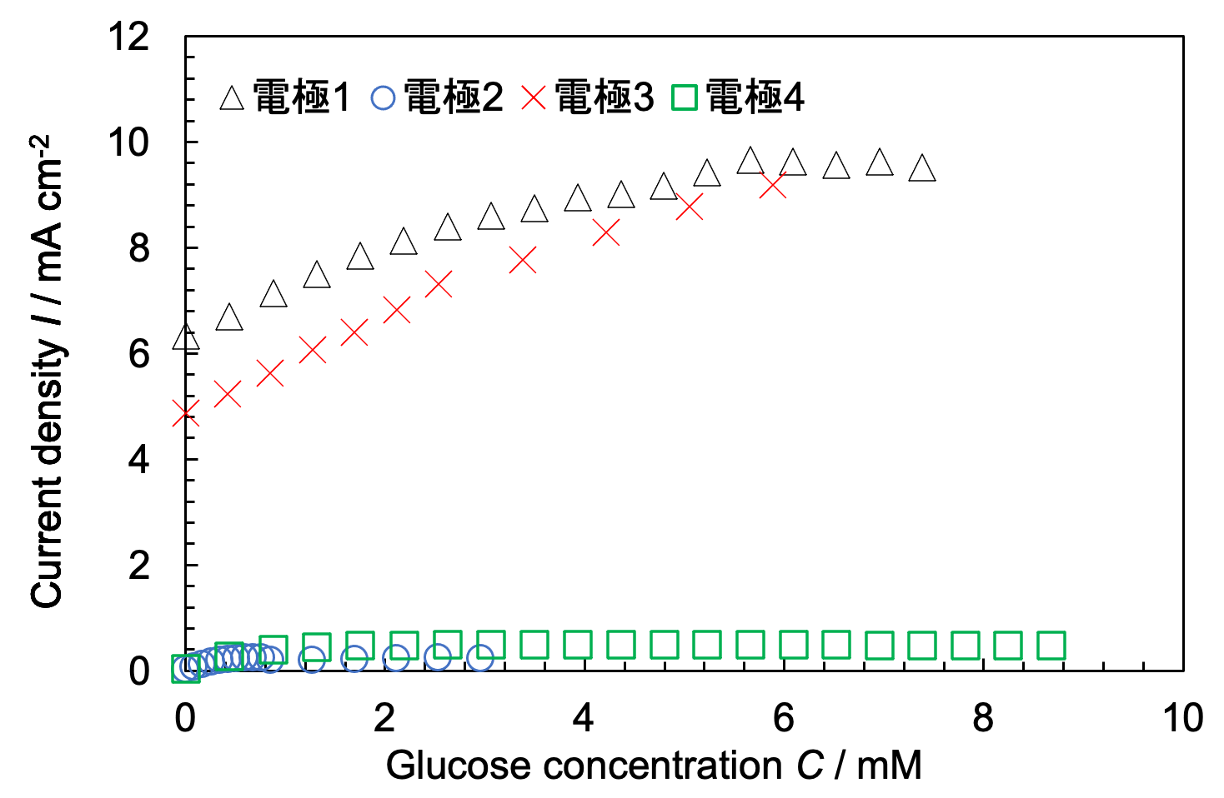
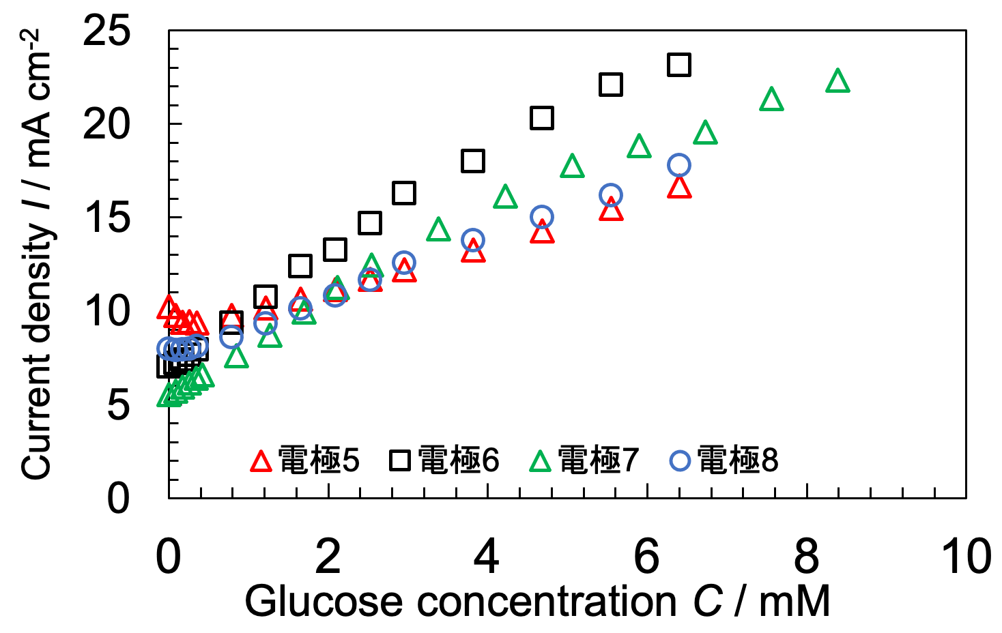
Result
カーボンペースト電極によるクロノアンペロメトリ測定
Notes:
セルロースナノファイバーをバインダーとして同じ量(0.2 g)、同じ手法でカーボンペースト電極を4つ作製し、クロノアンペロメトリを測定を行なった。
二本は高い
二本は低い
再現性が
スライド1枚にセルとナフィの図
電極1と電極3では電流密度が10 mA cm^{–2}程度で飽和したが、電極2と電極4では電極は0.5 mA cm^{–2}程度を示すなど、再現性に乏しかった。セルロースナノファイバーの絶縁体による効果が電流密度の低下に関係していると考えている。また、セルロースナノファイバーに含まれる水分が、電極作製後に蒸発し空気の隙間ができることにより、グルコースとの接地表面積が電極ごとに変化することが考えられる。これらの結果から、セルロースナノファイバーをバインダーに用いた電極では、複数回測定が難しく、同じ手法で製作しても再現性に乏しいことが判明した。
写真[https://www.e-education.psu.edu/egee439/node/669]

Slide 16
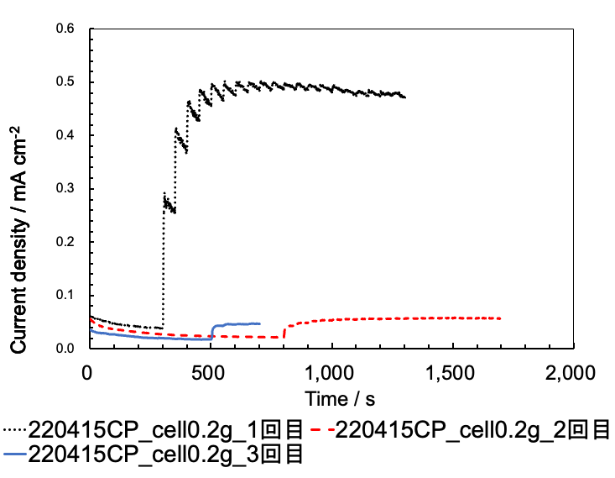
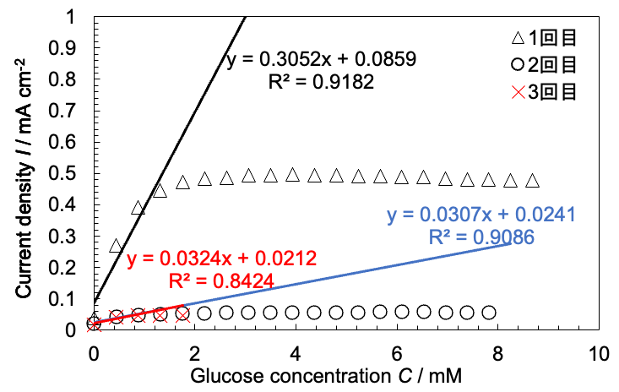
Result
繰り返し測定回数 | 線形範囲 (mM) | 感度(mA mM⁻¹ cm⁻²) | 決定係数 R²
1回目 | 0~1.31 | 0.3052 | 0.9182
2回目 | 0~0.88 | 0.0307 | 0.9086
3回目 | 0~0.88 | 0.0324 | 0.8424
Notes:
220415CP_cell0.2g_1回目のグルコース滴下後に電流密度が低下し続ける反応が見られた。また、測定2回目以降から測定1回目に比べて電流密度が1/10に低下していた。また、220415CP_cell0.2g_1回目や220415CP_cell0.2g_2回目での反応と比べて、グルコース滴下1回目と2回目の電流密度の増加の差が大きくなっている。電極洗浄時にミリQ水で電極表面にグルコースから酸化して生成されるグルコン酸など付着していた物質が洗い流されたためと考える。滴下1回目はグルコースに対して反応したが、酸化したグルコン酸が電極表面に付着し始め、ニッケル水酸化物ナノシートとグルコースとの反応を阻害するため、電流密度が低下した可能性がある。

Slide 17
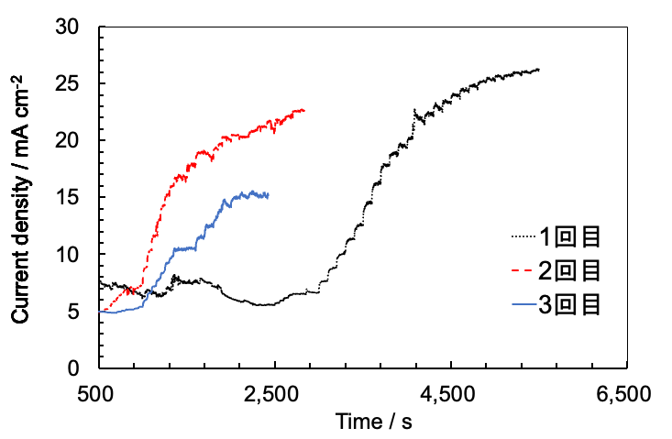
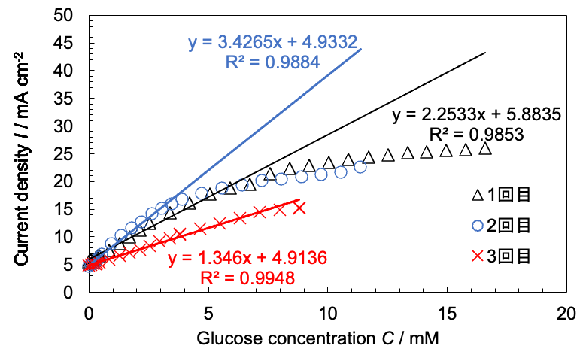
Result
繰り返し測定回数 | 線形範囲 (mM) | 感度(mA mM⁻¹ cm⁻²) | 決定係数 R²
1回目 | 0~6.73 | 2.2533 | 0.9853
2回目 | 0~3.46 | 3.4265 | 0.9884
3回目 | 0~7.98 | 1.3460 | 0.9948
Notes:
また、グルコース滴下後に電流密度が低下し続ける反応は見られなかった。測定3回目の線形範囲は、複数回測定の中では一番広いが、感度は一番低い結果となった。測定回数2回目が1回目に比べて感度がわずかに高かったが、3回目の感度は低下した。まだ複数回の測定での安定性は課題であるが、ニッケル水酸化物ナノシート固定電極によりグルコース酸化が可能であることが示された。

Slide 18
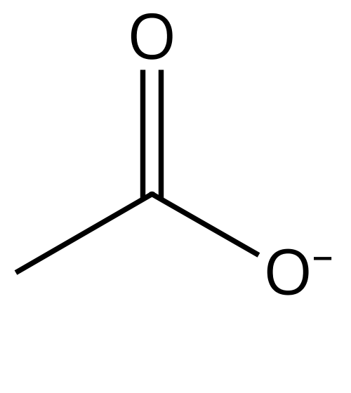
Experimental
酢酸ニッケルから塩基性酢酸ニッケル塩の合成
塩基性酢酸ニッケル塩の層間隔をイオン交換により拡大
2Ni(CH₃COO)₂・4H₂O$\vec{ EtOH }$ Ni₂(OH)₃(CH₃COO)・H₂O + 3CH₃COOH
Ni(OH)₃(CH₃COO)・H₂O
Ni(OH)₃(CH₃(CH₂)₁₁C₆H₄SO₃)・H₂O
NaDBS aq.
室温 1日
Acetate ion
DBS(Dodecylbenzene sulfonate)
3〜4 Å
22〜23 Å
Notes:
実験手順です。
まず、ニッケル水酸化物ナノシートの合成を行います。
はじめに、酢酸ニッケル四水和物にエタノールと水を順番に加え、110度で加熱還流を行い遠心分離により、層状水酸化物である塩基性酢酸ニッケル塩の合成を行いました。
次に、先ほど合成した塩基性酢酸ニッケル塩をドデシルベンゼンスルホン酸ナトリウムを溶かした水溶液中にて一晩放置し、塩基性酢酸ニッケル塩の酢酸部分をドデシルベンゼンスルホン酸にイオン交換させ、層状化合物の層間を拡大させました。

Slide 19
サイクリックボルタンメトリー(CV)
クロノアンペロメトリ
対極
白金線
対極
白金線
参照極
Ag/AgCl 電極
作用極
参照極
Ag/AgCl 電極
作用極
0.1 M NaOH
0.1 M NaOH
スターラーピース
で撹拌
グルコース(0.7 mM)

Slide 20
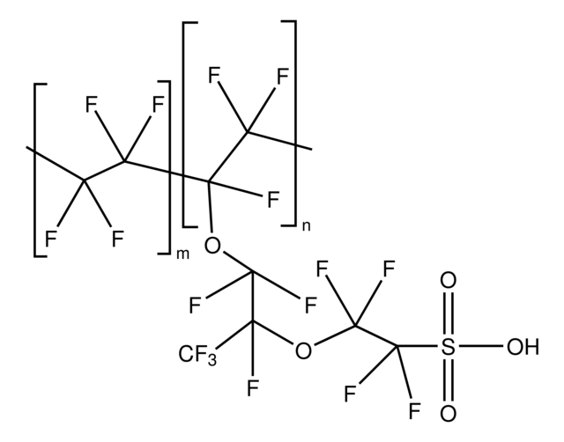
Result
カーボンペースト電極によるクロノアンペロメトリ測定
ナフィオン
陽イオン交換膜で
電池や電池材料
として利用
Notes:
ナフィオンをバインダーとしてそれぞれ5μL, μL,カーボンペースト電極を4つ作製し、クロノアンペロメトリを測定を行なった。
(量はおいとく)
高い時と低い時がセルロースに比べると
グルコースに対して反応し電流を流すことは確認できた。220906CP_naf5μL_3(電極5)では、グルコースが0~0.349 mMの低濃度では、電流密度が下がる反応を見せたため、線形範囲から除外した。これは電極が安定するまでグルコースの滴下を待てなかったのが原因である。ナフィオン溶液を用いた電極はセルロースナノファイバーを用いた電極より濃度に対する電流増加量(感度)が大きく、電流密度が低い電極は無かった。結果として、ナフィオンは再現性が乏しいとは言えない電極であった。
写真[https://www.sigmaaldrich.com/JP/ja/product/aldrich/292567]

Slide 21
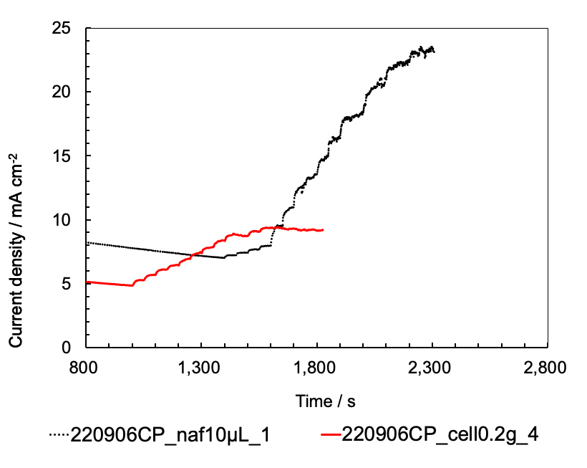
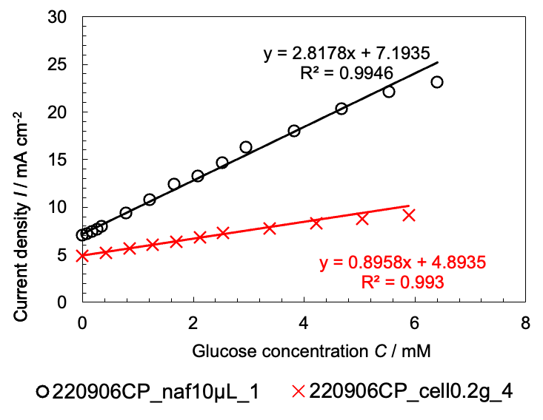
Result
ナフィオン10 μL
ナフィオン10 μL
セルロース0.2 g
セルロース0.2 g
Fig.7 時間に対する電流密度
Fig.8 濃度に対する電流密度
 | 線形範囲 (mM) | 感度(mA mM⁻¹ cm⁻²) | 決定係数 R²
220906CP_naf10μL_1 | 0~5.54 | 2.8178 | 0.9946
220906CP_cell0.2g_4 | 0~3.37 | 0.8958 | 0.9930
Notes:
セルロースナノファイバーをバインダーに用いた電極の中で、線形範囲と感度がもっとも良好であった220906CP_cell0.2g_4電極とナフィオンをバインダーに用いた電極の中で、感度が最も良好であった220906CP_naf10μL_1電極を比較した。線形範囲と感度と共にナフィオンの方がセルロースナノファイバーより良好であった。Fig.7より、どちらもグルコース滴下後の安定性に乏しかったが、今回の実験から、カーボンペースト電極作製のバインダー材はセルロースナノファイバーよりナフィオンの方が適していると判明した。

Slide 22
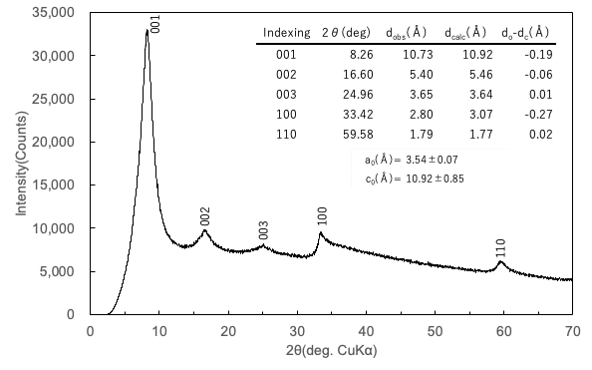
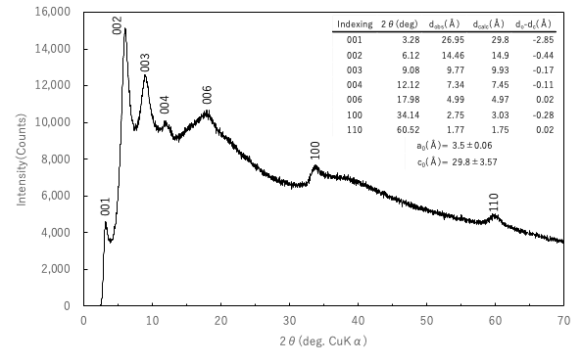
2. 塩基性酢酸ニッケル塩の層間隔をイオン交換により拡大
Y
イオン交換
X
22〜23 Å
Z
ドデシルベンゼンスルホン酸ナトリウム
(DBS-Na)
220415Ni_OH_OAc
220415Ni_OH_DS
層状塩基性酢酸塩のXRD
イオン交換後のニッケル層状水酸化物のXRD
Notes:
これが、ドデシルベンゼンスルホン酸ナトリウムで、このドデシルベンゼンスルホン酸基を以降DBSと略します。
先ほど合成した層状塩基性酢酸塩をドデシルベンゼンスルホン酸ナトリウムを溶かした水溶液中にて一晩放置し、酢酸イオンをドデシルベンゼンスルホン酸イオンに交換し、単層剥離できる層状水酸化物を得ることができました。
下2つの図はそれぞれXRDの結果です。
XRD結果から、層状塩基性酢酸塩の層間が10.92 Å、イオン交換後のニッケル層状水酸化物は、層間が29.8 Åであり、イオン交換前と20 Åほど拡大されていることが確認できました。
20 ÅはDBS長辺の長さと一致しており、層状塩基性酢酸塩の層間がDBSにより拡大されていることが確認できました。
(指数と講師)

Slide 23
約20 Å拡大
22〜23 Å
ドデシルベンゼンスルホン酸ナトリウム
(DBS-Na)
Notes:
XRD結果から、イオン交換前の層状塩基性酢酸ニッケルの層間が10.92 Åでイオン交換後のニッケル層状水酸化物は、層間が29.8 Åであり、イオン交換前と20 Åほど拡大されていることが確認できました。
20 ÅはDBS長辺の長さと一致しており、層状塩基性酢酸ニッケルの層間がDBSにより拡大されていることが確認できました。

Slide 24
Experimental
ニッケル水酸化物ナノシートの合成
エタノール-水系で加熱還流
DBS-Na水溶液中でイオン交換
2Ni(CH₃COO)₂・4H₂O
Ni_{x}(OH)_{y}(OAc)・H₂O
Ni_{x}(OH)_{y}(DBS)・H₂O
酢酸ニッケル四水和物
層状塩基性酢酸ニッケル
ニッケル層状水酸化物
22〜23 Å
ドデシルベンゼンスルホン酸ナトリウム
(DBS-Na)
Notes:
ニッケル水酸化物ナノシートの合成についてです。
酢酸ニッケル四水和物にエタノール-水系で加熱還流を行い、層状塩基性酢酸ニッケルを合成し、ドデシルベンゼンスルホン酸ナトリウム水溶液中で、酢酸イオンをドデシルベンゼンスルホン酸イオンに交換させ、層間の拡大を行いました。

